Slide 1
Ερωτήματα (1/2):
Τι προέχει στην ανάγνωση; Η αποκωδικοποίηση του γραπτού λόγου ή η κατανόηση;
Με ποιον τρόπο η χρήση ιστοριών διευκολύνουν την ανάγνωση;
Γιατί έχει αξία η συλλογική γραφή μιας ιστορίας;
Notes:
2. Πώς χτίζεται μια ιστορία, πώς αρχίζει, ποιες συμβάσεις αποδέχεται, τι κανόνες ακολουθεί, πώς εκτυλίσσεται η πλοκή, πού συμβάλλει η εικόνα… (κλασική αρχή του παραμυθιού, μάντεμα > πιο εύκολο κ ευχάριστο διάβασμα).
3. Ενθουσιασμός όταν ο μαθητής αναγνωρίζει την δική του συμβολή στο ομαδικό αποτέλεσμα

Slide 2
Ερωτήματα (2/2):
Με ποιους τρόπους μπορούμε να βοηθήσουμε τα μικρά παιδιά να γνωρίσουν και να αγαπήσουν τη γλώσσα;
Ποιον ρόλο παίζουν οι γλωσσοδέτες, τα λαχνίσματα, τα λίμερικς, τα παιχνιδόλεξα, τα νανουρίσματα και γενικότερα τα λεκτικά παιχνίδια στη φωνολογική συνειδητοποίηση των παιδιών;
Notes:
4. Μέσα από ομοιοκαταληξίες, παρηχήσεις, ρυθμούς …. να ευαισθητοποιηθούν σε γλωσσικά θέματα και να διασκεδάσουν. Στιχουργήματα, παιχνίδια της γλώσσας…

Slide 3
Πώς ορίζεται η πράξη της ανάγνωσης;
… μια διαδικασία με την οποία το παιδί καταφέρνει να εξαγάγει από τυπωμένα κείμενα μια σειρά από δείκτες και να τους συσχετίσει με τέτοιο τρόπο, ώστε να αντιληφθεί το ακριβές νόημα του κειμένου.

Slide 4
Παραδοσιακή διδασκαλία ανάγνωσης vs ολική προσέγγιση (whole language approach)
Οι μαθητές ασκούνται στην
αναγνώριση και τη σύνδεση
γραμμάτων και
ήχων

Slide 5
Παραδοσιακή διδασκαλία ανάγνωσης vs ολική προσέγγιση (whole language approach)
Οι μαθητές ασκούνται στην
αναγνώριση και τη σύνδεση
γραμμάτων και
ήχων.
Ιστορίες και κείμενα με σημασία βοηθούν στην ανάπτυξη ικανοτήτων για εξαγωγή νοήματος, σύνδεση με την πραγματική ζωή και κριτική επεξεργασία του λόγου.

Slide 6
Ολική προσέγγιση της γλώσσας
Σημαίνει την ενιαία εξάσκηση της ανάγνωσης, της γραφής, της ομιλίας, της ακρόασης σε σχέση με την ανάπτυξη της γνώσης.
Σχετίζεται με την παιδοκεντρική εκπαίδευση.
ΒΑΣΙΚΕΣ ΑΡΧΕΣ:
Η γλώσσα μαθαίνεται σε ένα πλαίσιο που έχει νόημα για τα παιδιά και όχι μέσα από την επίδειξη γλωσσικών ασκήσεων.
Οι μαθητές πρέπει να ενδιαφέρονται ενεργητικά για εμπειρίες που αφορούν την ανάγνωση και τη γραφή και όχι να εργάζονται πάνω σε ασκήσεις για την ανάπτυξη δεξιοτήτων ανάγνωσης.

Slide 7
Ολική προσέγγιση της γλώσσας: Η ανάγνωση ως κοινωνική πράξη
Εστιάζει σε:
Κοινωνικές & ιστορικο-πολιτισμικές δραστηριότητες και
Ψυχολογικές – γλωσσικές διαδικασίες.
Αμφισβητεί την αξιοπιστία της διδασκαλίας της ανάγνωσης που βασίζεται στην ανάπτυξη δεξιοτήτων και στον έλεγχο ικανοτήτων.
Έχει χαρακτήρα επικοινωνίας (> αποκωδικοποίηση της γραπτής γλώσσας αυτόματα και με ευχέρεια > δημιουργία σημασιών/νοήματος).

Slide 8
Συμβουλές για επιλογές δραστηριοτήτων
Τα παιδιά να δουλεύουν με πραγματικά υλικά: εφημερίδες, περιοδικά, βιβλία, αφίσες, σημειώματα κ.λπ. (όχι φωτοτυπίες).
Να επιλέγονται δραστηριότητες που θα υποχρεώνουν τα παιδιά να σκεφτούν (π.χ. προβλήματα με εφικτές λύσεις).
Να επιλέγονται ανοιχτές δραστηριότητες, ώστε οι μαθητές να ανταποκρίνονται με τον δικό τους, προσωπικό τρόπο.
Να επιλέγονται οι συνθετότερες και όχι οι απλούστερες δραστηριότητες.
Οι μαθητές να δουλεύουν σε ομάδες· αυτό βοηθάει στη μάθηση.
Να επιλέγονται δραστηριότητες με νόημα: π.χ. για κάποιον εξωτερικό αποδέκτη και για κάτι που είναι χρήσιμο εκτός του πλαισίου της τάξης.
(Curto et al., 2009)

Slide 9
Τα κοινωνικά γραπτά
Πριν την εκμάθηση της ανάγνωσης: προσέγγιση των γραπτών από τη φόρμα τους και τη χωρική τους κατάσταση
συνολική αντίληψη
επισήμανση ενδείξεων & δημιουργία στρατηγικών
Π.χ. περιτύλιγμα:
ένδειξη εντοπισμού
αισθητική ένδειξη (χρώμα)
απεικονιστική ένδειξη (φόρμα & υλικό)
γραπτό μήνυμα

Slide 10
Τι είδους γραφή και ανάγνωση χρειάζεται να διδάξουμε στα παιδιά;
Οργάνωση συνόλων
Δημιουργία δομών
Οι δομές μεταφέρουν πληροφορίες
Κατανόηση κειμένων μέσα από την αναγνώριση των δομών

Slide 11
Αξία της συνομιλίας με τους γονείς
«Μαμά, να μου μιλάς»

Slide 12
Γλωσσικά παιχνίδια
Με καταλήξεις (π.χ. σε –άς, σε –ούλι…)
Με υποκοριστικά
Με λέξεις που έχουν τον ίδιο αρχικό φθόγγο
Με λέξεις που έχουν την ίδια συλλαβή (κόκορας, κότα, κοτέτσι)
Με συνώνυμα ή ταυτόσημα (βλέπω, παρατηρώ…)
Με συμπλήρωση λέξεων σε ελλιπείς φράσεις
Με ενώσεις λέξεων (σύνθετα)
Με ομώνυμα (σήκω, σύκο)
Με κορακίστικα

Slide 13
Γλωσσικά παιχνίδια
Ρυθμού & ομοιοκαταληξίας: Από κάτω απ΄ το ραδίκι κάθονται δυο…/ Από κάτω απ’ τις κουρτίνες κάθονται δυο…
Αναγνώρισης του αρχικού φωνήματος: «Με το μικρό μου μάτι βλέπω κάτι που αρχίζει από….»
Το «σακούλι με τα γράμματα»
Διάκριση ήχων του περιβάλλοντος (τρένο…)

Slide 14
Παιγνιώδεις δραστηριότητες ανάγνωσης με νόημα
Ανάγνωση ανεκδότων (π.χ. λογοπαίγνια)
Τεμαχισμένες ιστορίες
Χαμένες λέξεις
Εντολές
Μισοτελειωμένες εικόνες

Slide 15
Κείμενα με παράλειψη γραμμάτων
Φτιάχνει η μάγισσα ένα μείγμα
και μου αφαιρεί το σίγμα.
τρώω κθύλο απ΄ τη μαμά μου
κθύλο για την προφορά μου.
δεν μπορώ να τη μιθήθω,
αλλά ούτε να μαθήθω.
Notes:
ΕΔΏ: Χιούμορ ανωτερότητας. Τα παιδιά έχουν την ευκαιρία να παρατηρήσουν μορφές συμπεριφοράς κατώτερες της δικής τους.
Π.χ οινόνεμα …

Slide 16
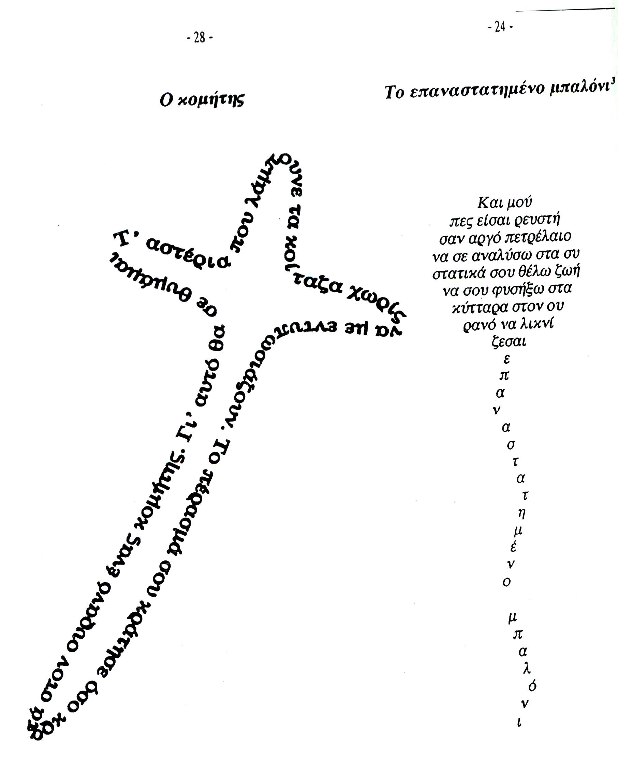

Slide 17
Limericks
Χαρακτηριστικά:
σταθερή δομή
συνάντηση του λογικού με το παράλογο
συνάντηση του πιθανού με το απίθανο
διατάραξη σχέσης σημαίνοντος – σημαινομένου
ανάδειξη ηχητικής αξίας των φθόγγων (> δημιουργία νοήματος)
λεκτικές υπερβάσεις
παρεκφορές (> έμφαση στον ήχο και όχι στο νόημα)
Παιδαγωγικοί στόχοι:
καλλιέργεια λογοπλασίας
καλλιέργεια φαντασίας
καλλιέργεια χιούμορ

Slide 18
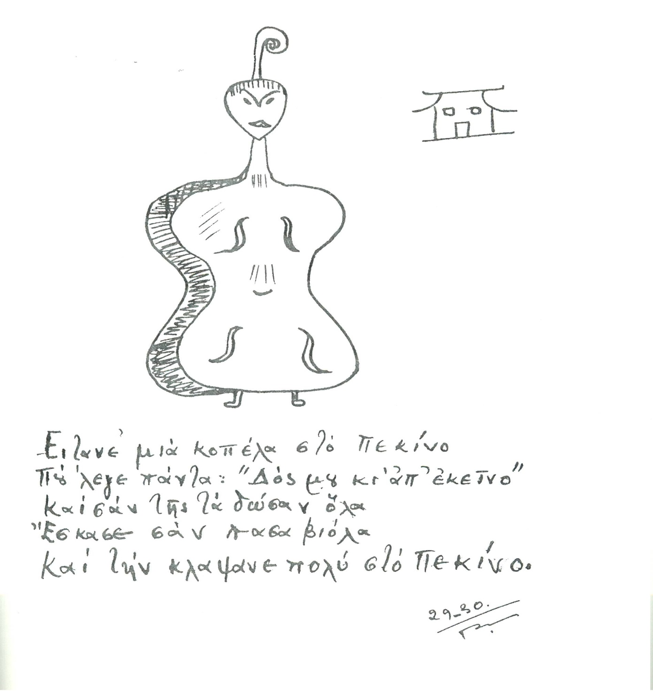
Notes:
5 στίχοι, ο 1^{ος}, 2^{ος} κ 3^{ος} είναι μεγάλοι.

Slide 19
Αναγνωστικά ή βιβλία;
Λογοτεχνικά βιβλία > νοήματα & ιδέες
Αναγνωστικά > λέξεις
Notes:
Συγγραφείς vs εκδότες κ συντακτικές επιτροπές

Slide 20
Σημαντικές παρατηρήσεις:
Ο αλφαβητισμός αρχίζει πολύ πριν το παιδί μάθει να γράφει και να διαβάζει.
Στην Α δημοτικού τη γοητεία του βιβλίου την αντικαθιστά ο καταναγκασμός του αλφαβητάριου.
Αλφαβητάριο: μικρά και άνευ νοήματος κείμενα και ασκήσεις, με αποτέλεσμα μια επίπονη, μονότονη και άχαρη δραστηριότητα που οδηγεί μακριά από την ανάγνωση και το βιβλίο.
Ζητούμενο: η οικοδόμηση μιας σχέσης ζωής του μικρού μαθητή με το βιβλίο και το διάβασμα.
Μέσο πρόσβασης στην ανάγνωση και τη γραφή > η φιλαναγνωσία και όχι η μηχανιστική εκμάθηση της γραφής και ανάγνωσης.
Notes:
..καθώς παρατηρεί γύρω του τα σύμβολα της γραπτής γλώσσας κ προσπαθεί να τους δώσει νόημα
Τι ευθύνεται για τη μεταμόρφωση του μικρού αναγνώστη (παρακαλούσε τη μητέρα να του διαβάσει αγαπημένα βιβλία )>>>> στον αδιάφορο αναγνώστη των σχολικών χρόνων (το διάβασμα είναι ποινή – αν δεν διαβάσεις, δεν θα δεις τηλεόραση).
Σχέση ζωής: ευχαρίστηση, οικειότητα

